Slide 1
프로젝트 2차 발표
2D게임프로그래밍
2015180032
이민옥

Slide 2
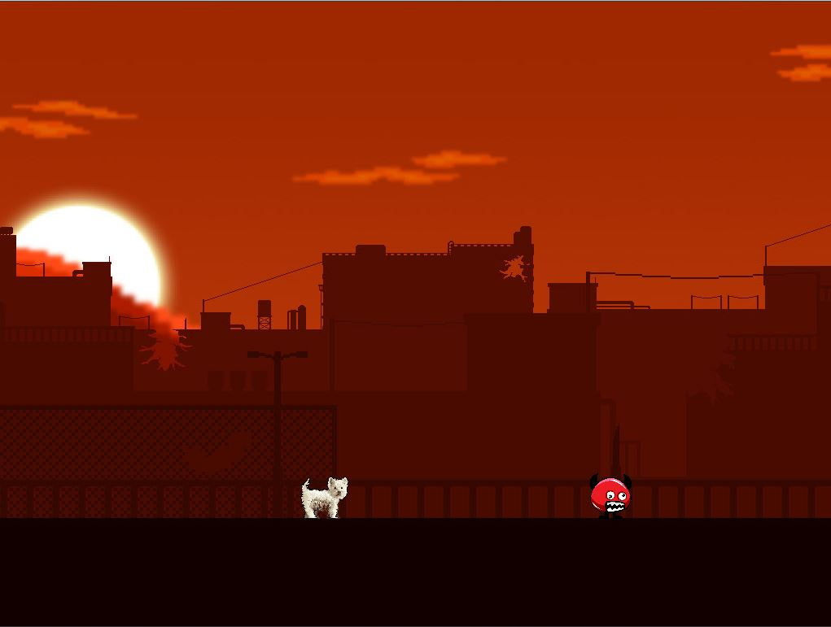
Game Concept
강아지(메리)의 모험
작명: KHI
체력바
스테이지
주인공
(메리)
몬스터

Slide 3
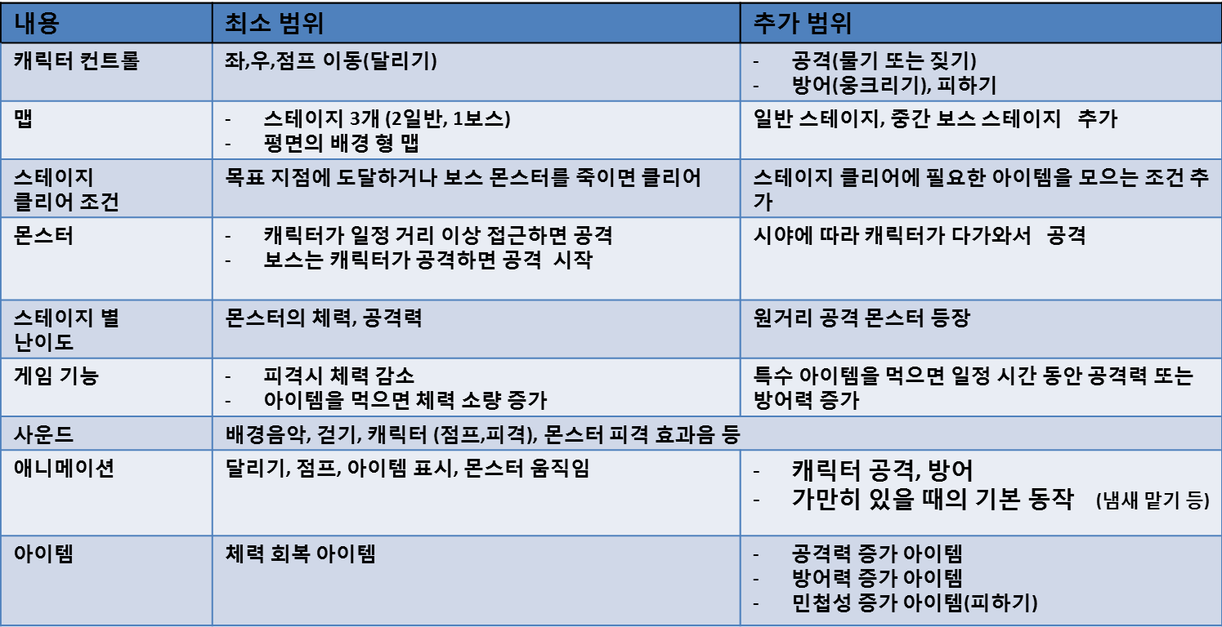
개발범위

Slide 4
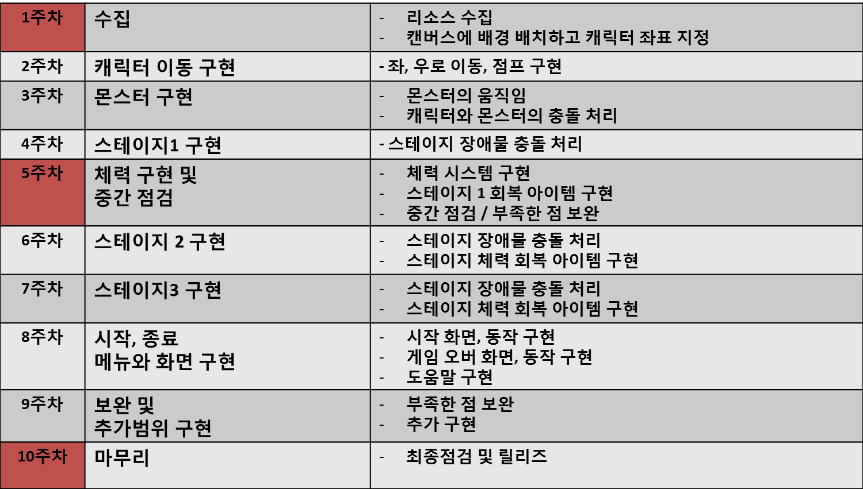
개발상황
80%
30%
10%
40%

Slide 5
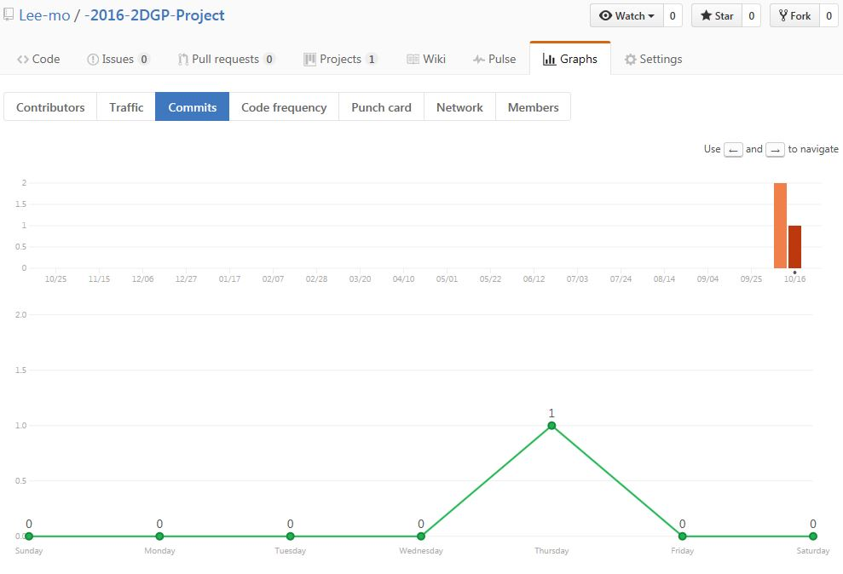
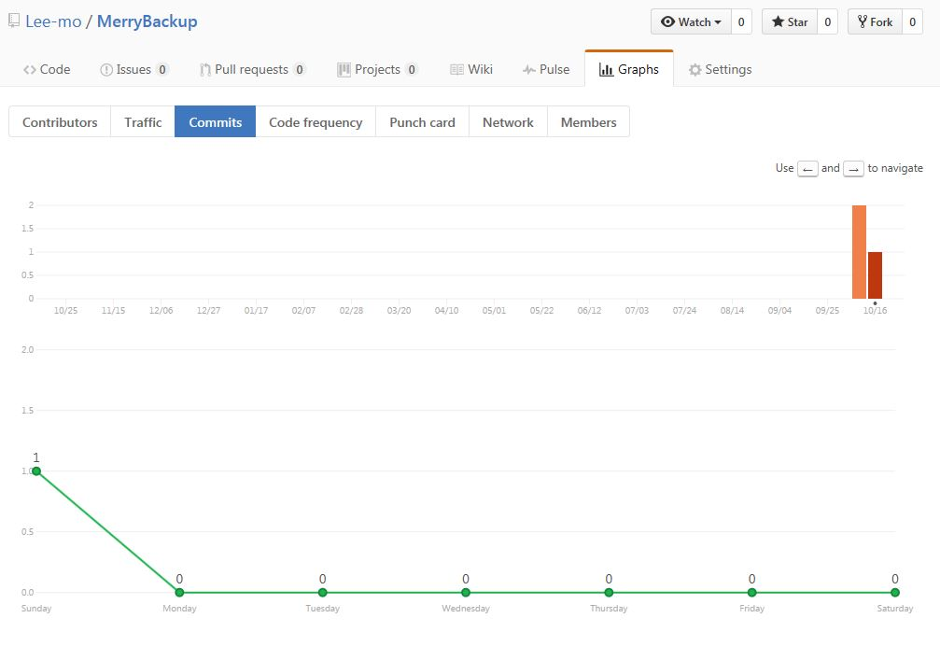
Github Commits 통계

Slide 6
자체평가
평가항목 | 평가
발표자료에 포함할 내용을 다 포함했는가? | A
게임 컨셉이 잘 표현되었는가? | A
게임 핵심 메카닉의 제시가 잘 되었는가? | B
게임 실행 흐름이 잘 표현 되었는가? | B
개발 범위가 구체적이며, 측정 가능한가? | A
개발 계획이 구체적이며 실행 가능한가? | A

